Slide 1









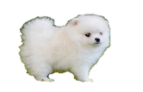

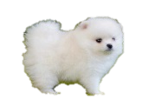

Chào mừng các con đến với giờ học Âm nhạc lớp 1
Chủ đề 10
Loài vật em yêu

Slide 2



Âm nhạc
Tiết 2
Ôn tập bài hát: Thật là hay
Nhạc cụ
Trải nghiệm và khám phá: Vỗ tay theo cặp

Slide 3
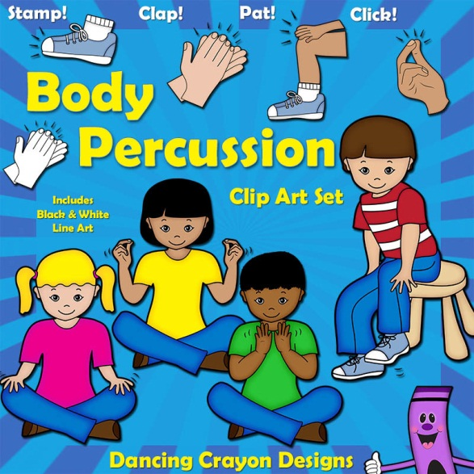

Hoạt động 2: Nhạc cụ

Slide 4
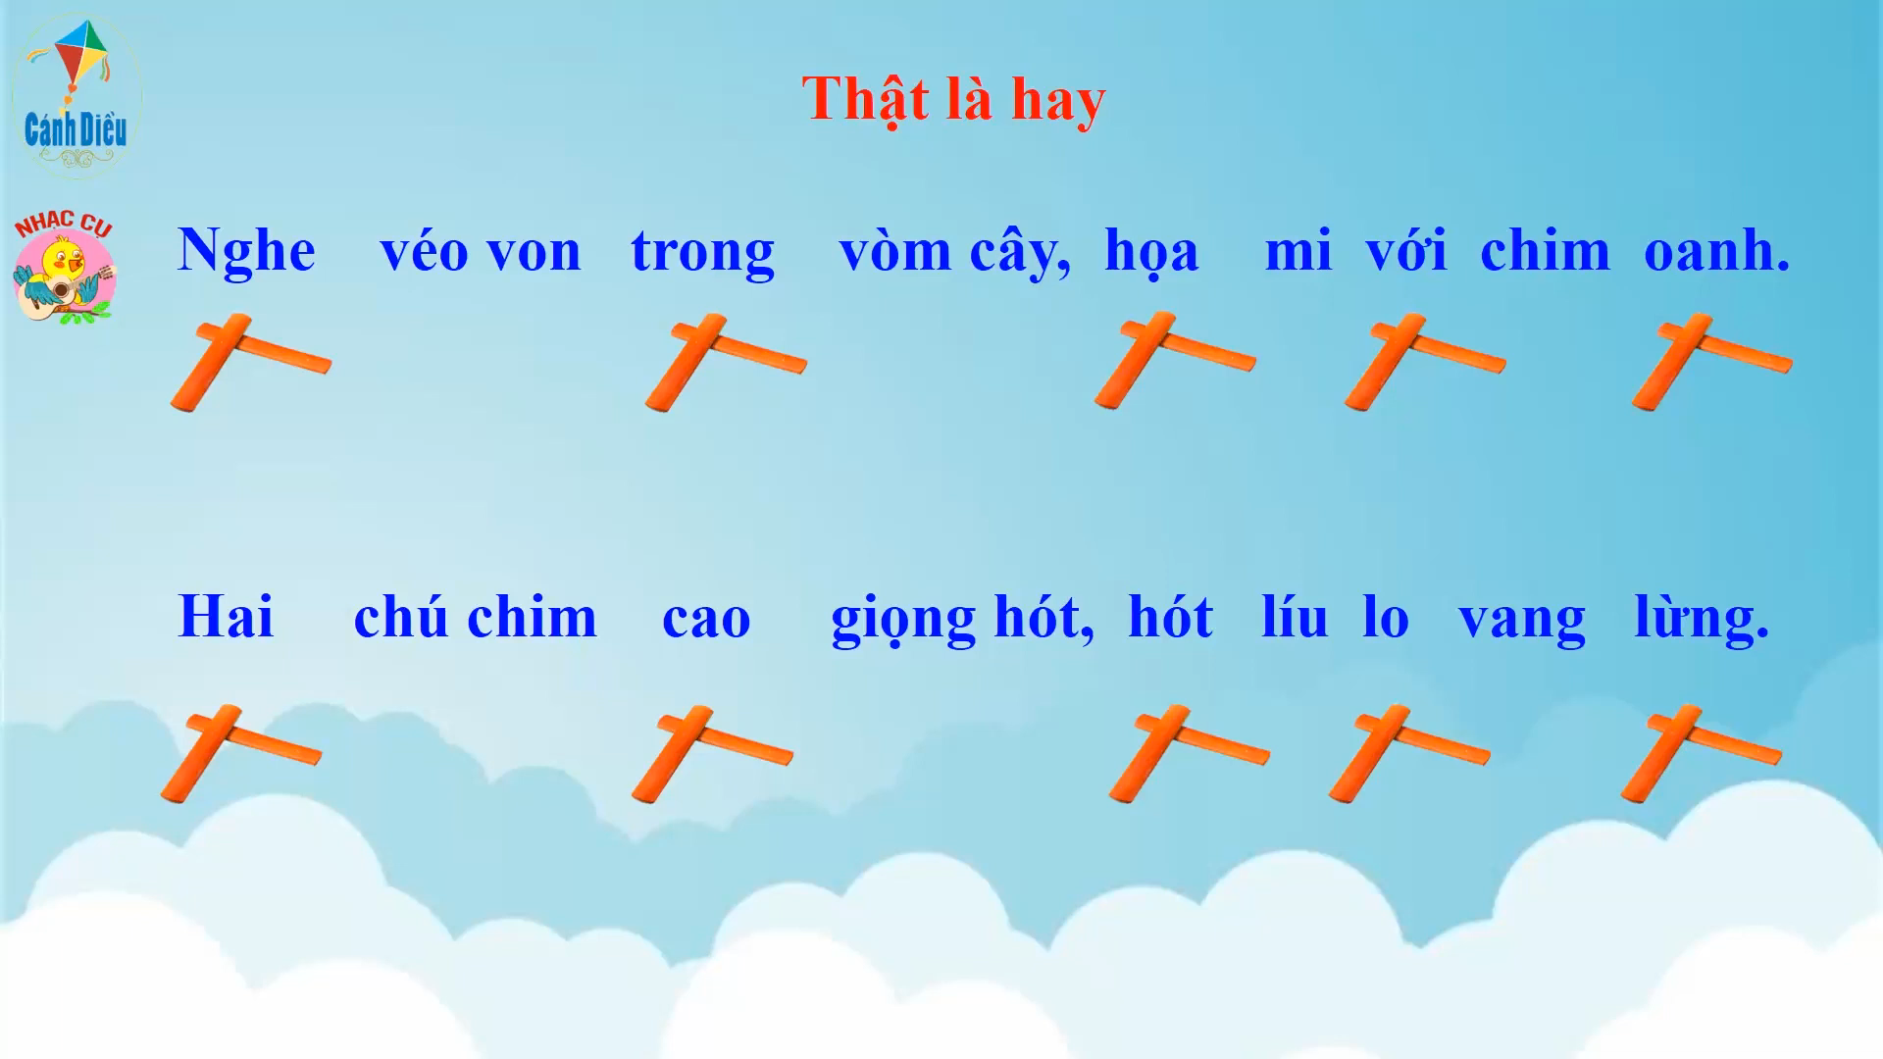

Slide 5
Hoạt động 3
Trải nghiệm và khám phá: Vỗ tay theo cặp

Slide 6
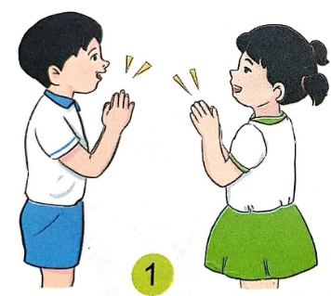
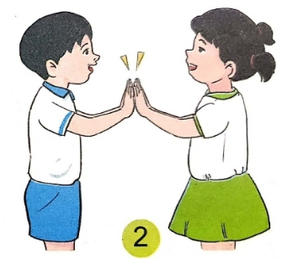
+ Vỗ tay theo cặp
Đếm số: 1 2
Vỗ tay

Slide 7




Hát kết hợp vỗ tay theo cặp
Nghe véo von trong vòm cây, hoạ mi với chim oanh.
Hai chú chim cao giọng hót, hót líu lo vang lừng.
Vui rất vui bay từ xa, chim khuyên tới hót theo.
Li lí li lí lì li, thật là hay hay hay.

Slide 8

Củng cố dặn dò
Tập biểu diễn bài
Thật là hay
Vỗ tay theo cặp
Ứng dụng tiết tấu
vào bài hát

Slide 9

Chúc các con chăm ngoan học tốt

